Slide 1
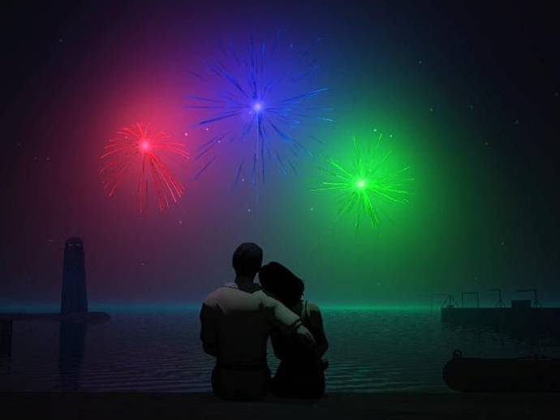






Día de los
Enamorados

Slide 2

Podrá nublarse el sol eternamente;
Podrá secarse en un instante el mar;
Podrá romperse el eje de la tierra
Como un débil cristal.
¡todo sucederá! Podrá la muerte
Cubrirme con su fúnebre crespón;
Pero jamás en mí podrá apagarse
La llama de tu amor.

Slide 3
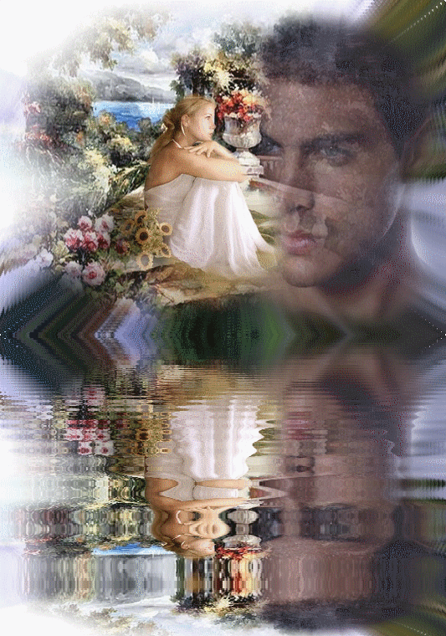

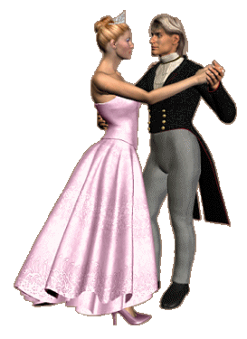

Slide 4

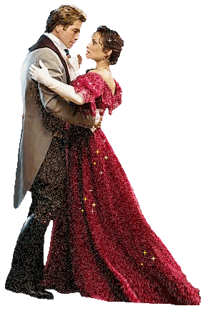
Si mi sangre fuera tinta y mi corazón un tintero con las palabras de mis venas te escribiria que te quiero

Slide 5


Slide 6
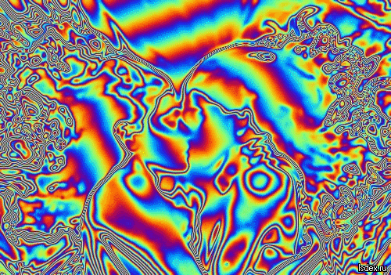

Encuentra tiempo
para apreciar la vida y tiempo para compartir tu belleza espiritual.

Slide 7

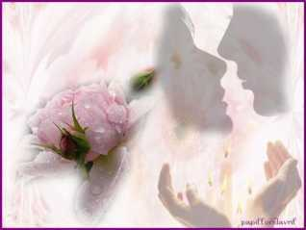

Slide 8
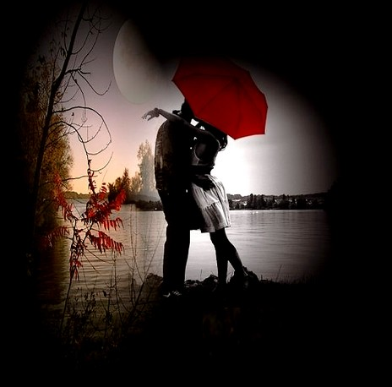


el amor sólo existe cuando dos personas se aman.

Slide 9


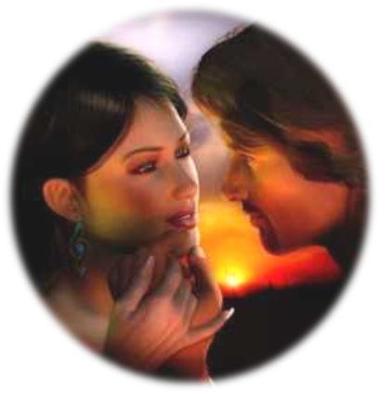

Slide 10



Slide 11
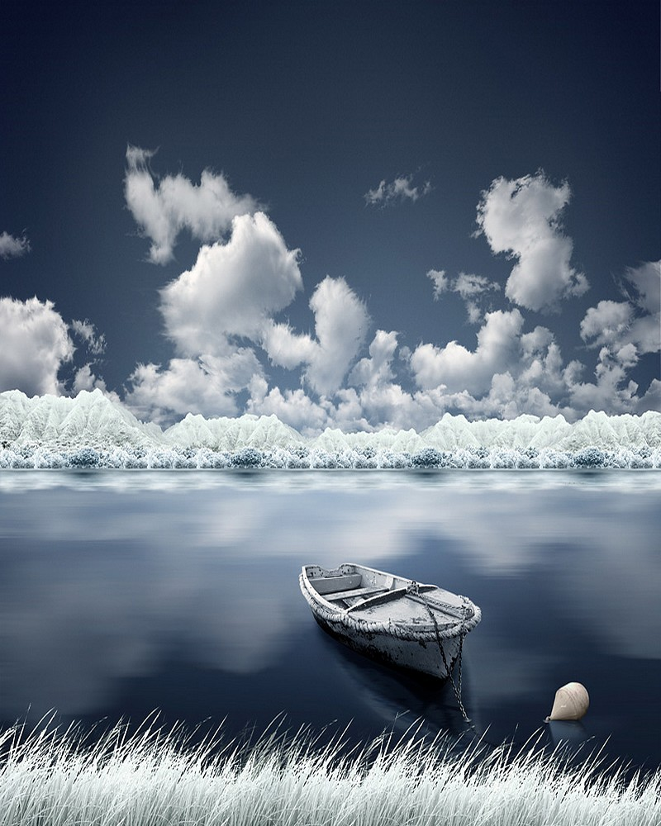


Que siempre encuentres un
arco iris
después de una tormenta.

Slide 12


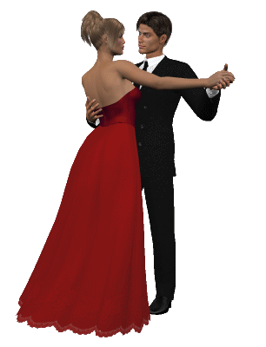

Slide 13
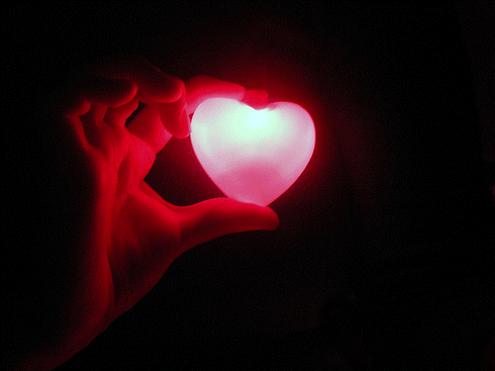

si queres saber cuanto te quiero
cuenta las estrellas del cielo

Slide 14



Slide 15
Amor
Mujer, yo hubiera sido tu hijo, por beberte
la leche de los senos como de un manantial,
por mirarte y sentirte a mi lado y tenerte
en la risa de oro y la voz de cristal.
Por sentirte en mis venas como Dios en los ríos
y adorarte en los tristes huesos de polvo y cal,
porque tu ser pasara sin pena al lado mío
y saliera en la estrofa -limpio de todo mal-.
Cómo sabría amarte, mujer, cómo sabría
amarte, amarte como nadie supo jamás!
Morir y todavía
amarte más.
Y todavía
amarte más
y más.
Pablo Neruda

Slide 16
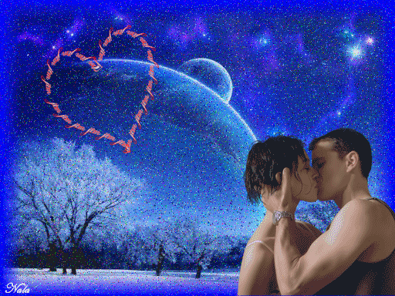

Slide 17
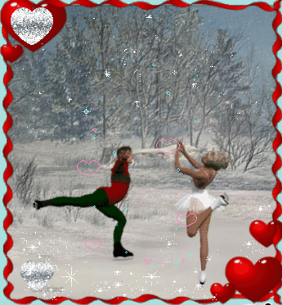



Slide 18
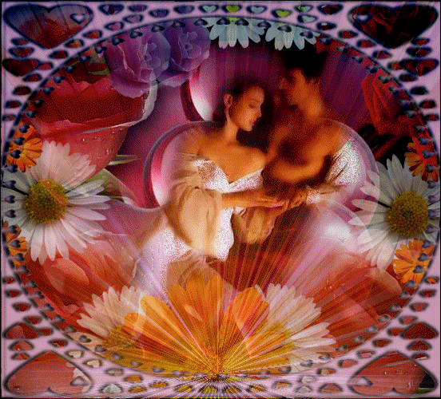

El amor es como una flor, cuya miel es el amor

Slide 19


Quiero que sepas, en tu corazón, que
hay otros que nunca te olvidan mi amor.

Slide 20
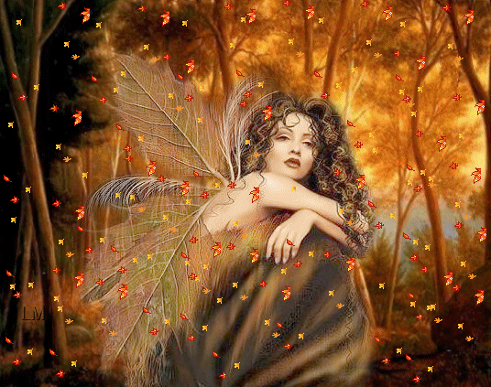
Sigue sembrando
las semillas de tu sueños de amor.

Slide 21
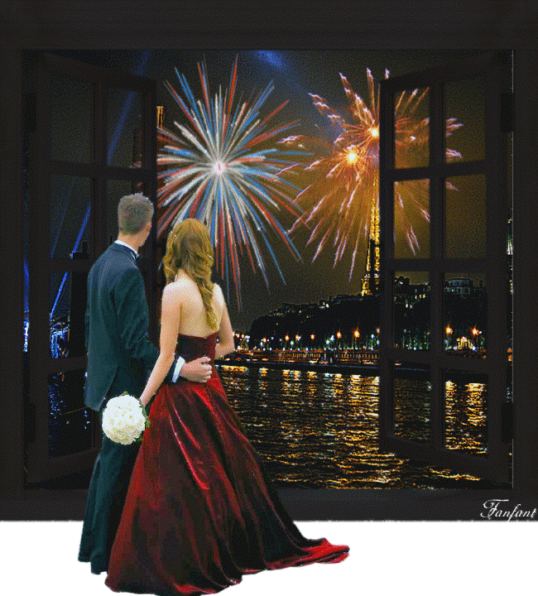

Slide 22
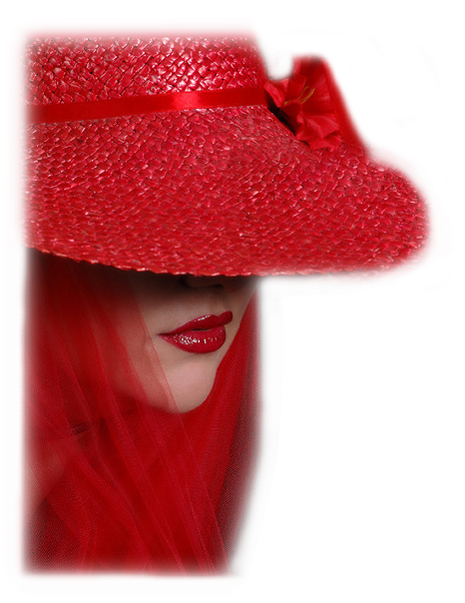




Celebra las cosas maravillosas que hay en ti.
Y cuando llegue el mañana, que puedas comenzar de nuevo.

Slide 23



Slide 24
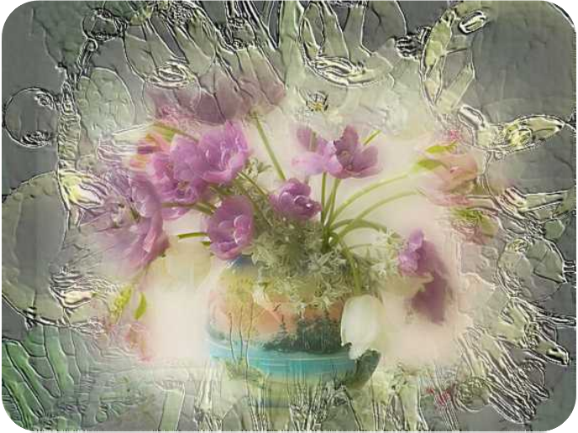
En algún lugar del mundo..En algún lugar de tu alma..En el rincón mas oscuro de tu mente.. En el lugar mas calido de tu corazón..Siempre encontrarás alguien qe piensa en ti… a mí amor!!

Slide 25




Celebra las cosas maravillosas que hay en ti.
Y cuando llegue el mañana, que puedas comenzar de nuevo con mi amor.

Slide 26
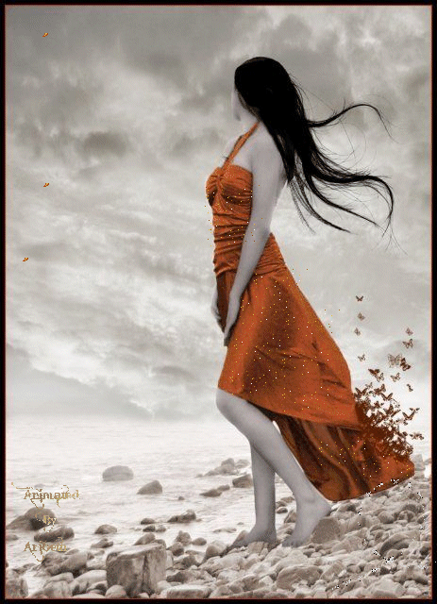



Cuántas sonrisas
pueden llenar un día feliz de amor.

Slide 27



Que creas que tus anhelos serán una realidad.

Slide 28
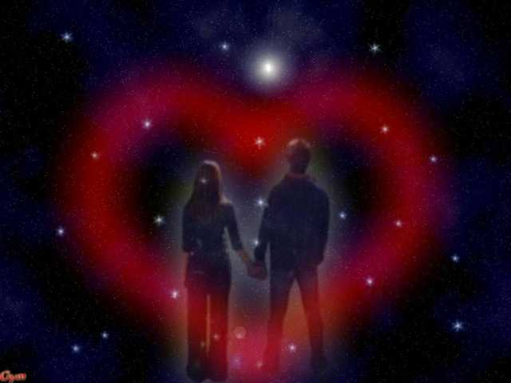




Slide 29

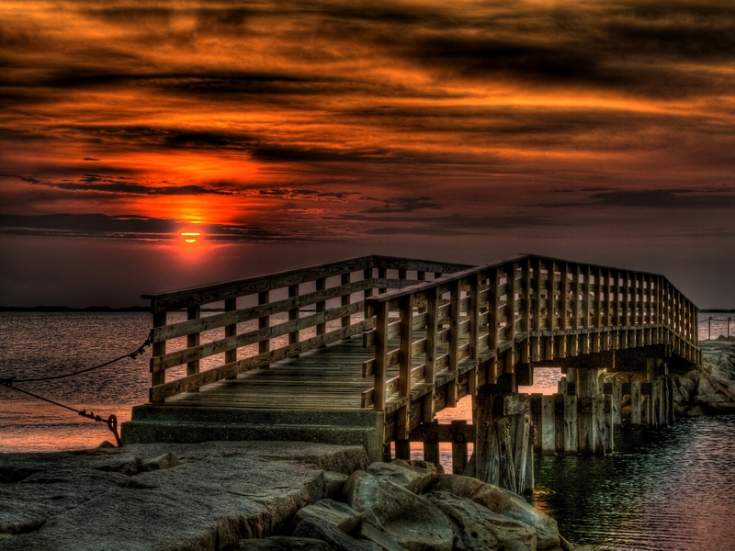
Para Adán el paraíso era donde estaba Eva.

Slide 30
Yo me alcerqué a un pino verde
por ver si la divisaba,
y sólo divisé el polvo
del coche que la llevaba.
Anda jaleo, jaleo:
ya se acabó el alboroto
y vamos al tiroteo.
Federico García Lorca
No salgas, paloma, al campo,
mira que soy cazador,
y si te tiro y te mato
para mí será el dolor,
para mí será el quebranto,
Anda, jaleo, jaleo:
En la calle de los Muros
han matado una paloma.
Yo cortaré con mis manos
las flores de su corona.
Anda jaleo, jaleo:

Slide 31
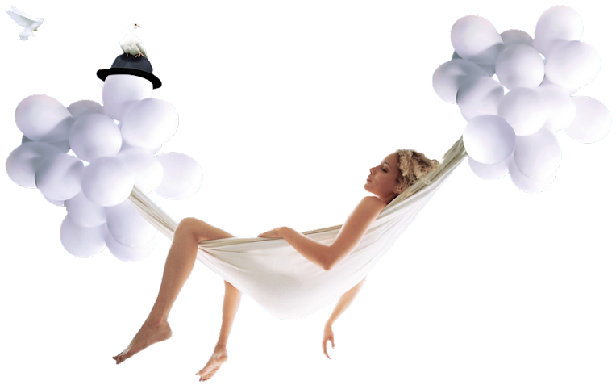

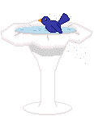
Que encuentres tiempo
para apreciar la vida y tiempo para compartir tu belleza espiritual conmigo.

Slide 32
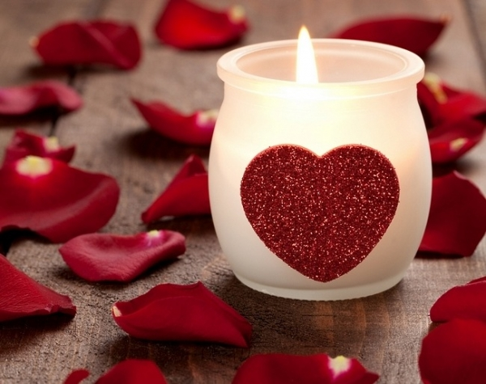
Que veas tu presente como un regalo,
y tu futuro como otro más.

Slide 33
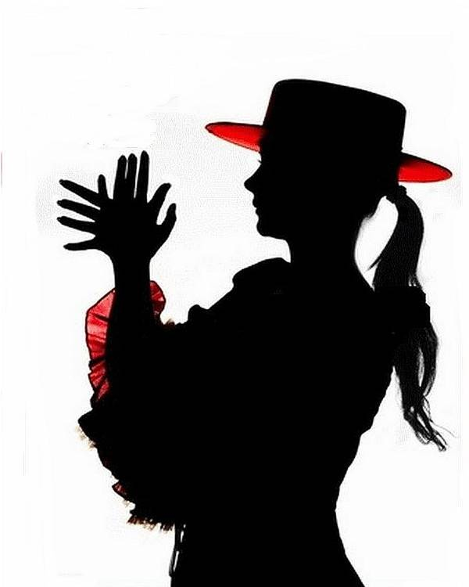


Y tus anhelos seán una realidad.

Slide 34

“Que la felicidad eterna"
sea para ti la eterna felicidad.

Slide 35
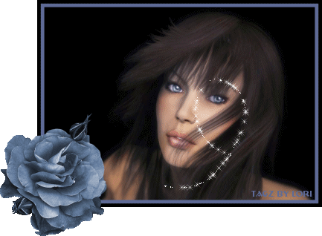
Agrega una página dorada al diario de cada nuevo día, y que puedas ser mi amor.

Slide 36


Slide 37




Las cosas más bellas y mejores en el mundo no puede verse ni tocarse... pero se sienten en el corazón.

Slide 38
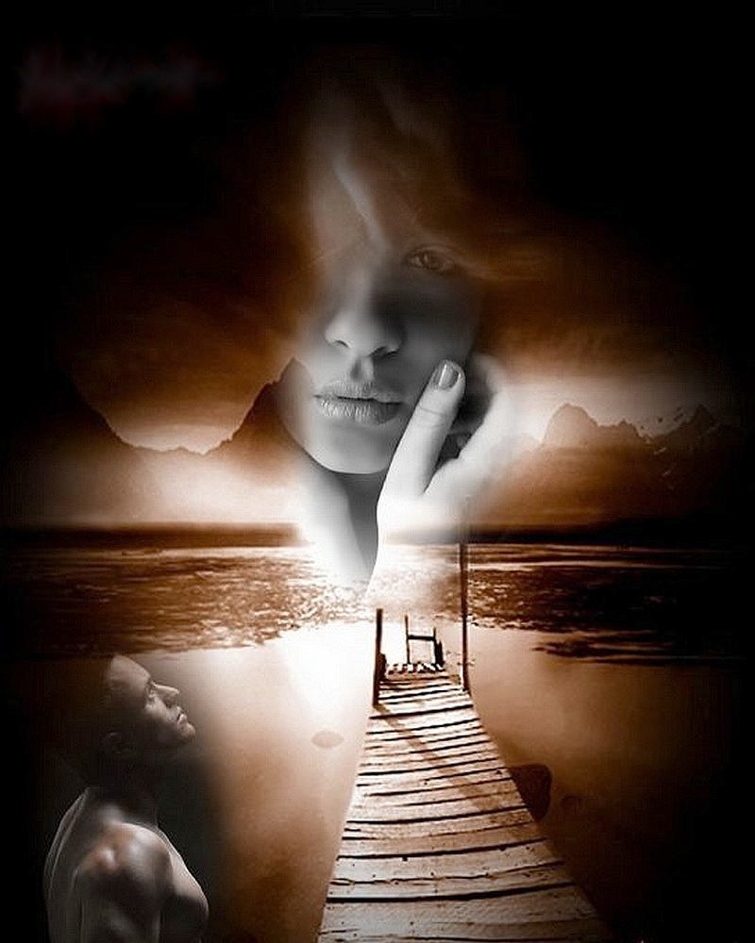



Si fueras una lágrima, no lloraría por miedo a perderte

Slide 39
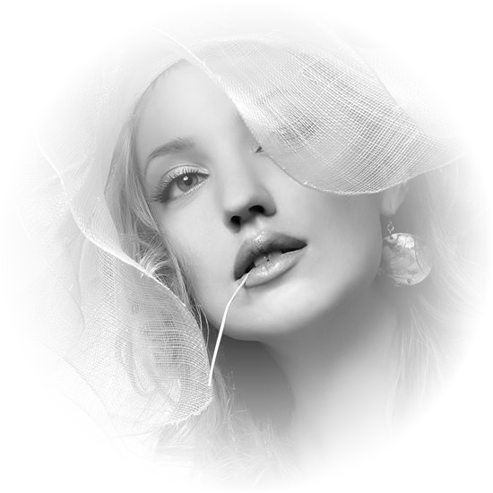

Si sigues creyendo en ellos, tus sueños seguirán tratando de florecer
en ti.

Slide 40
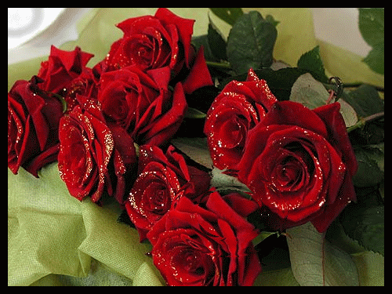
Si la vida es un sueño, y los sueños sueños son, no dudes que de mis sueños tú eres el mejor.

Slide 41

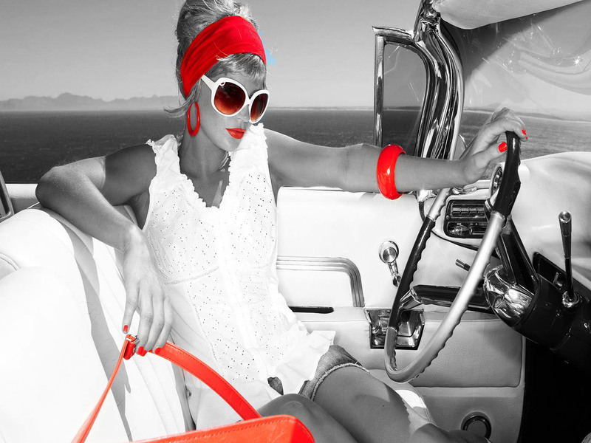


Recuerda cuántas sonrisas
pueden llenar un día.

Slide 42
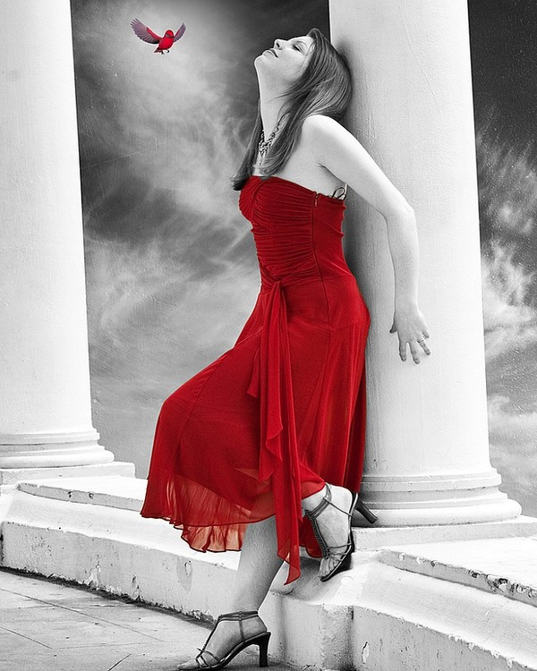


Nos conocimos un día, fue como por casualidad y nunca pensé que en ti encontraría, lo que he llegado a encontrar.

Slide 43


12 de febrero de 2017
son las 21:40
Un Fuerte abrazo me alegro que te haya gustado

Slide 44









¿Te ha gustado?
Puedes ver más entrando
Aquí
Además puedes recibir powerpoints en tu correo electrónico suscribiéndote aquí:
Esta presentación powerpoint ha sido creada y compartida única y exclusivamente para mispps.com

